Slide 1
АРМ библиотекаря
Курсовой проект выполнен студенткой группы ИП-91
Панфиловой Ангелиной Олеговной

Slide 2
Цели и задачи курсового проекта
Цель: Оптимизация, упрощение и сокращение бумажной работы библиотекарей за счёт переноса в программу и хранения данных не на бумажных носителях
Задачи:
1.Изучение классификации книг;
2.Понять принцип образования ISBN;
3.Определить принцип работы в библиотеке для переноса в АРМ

Slide 3



Средства разработки

Slide 4
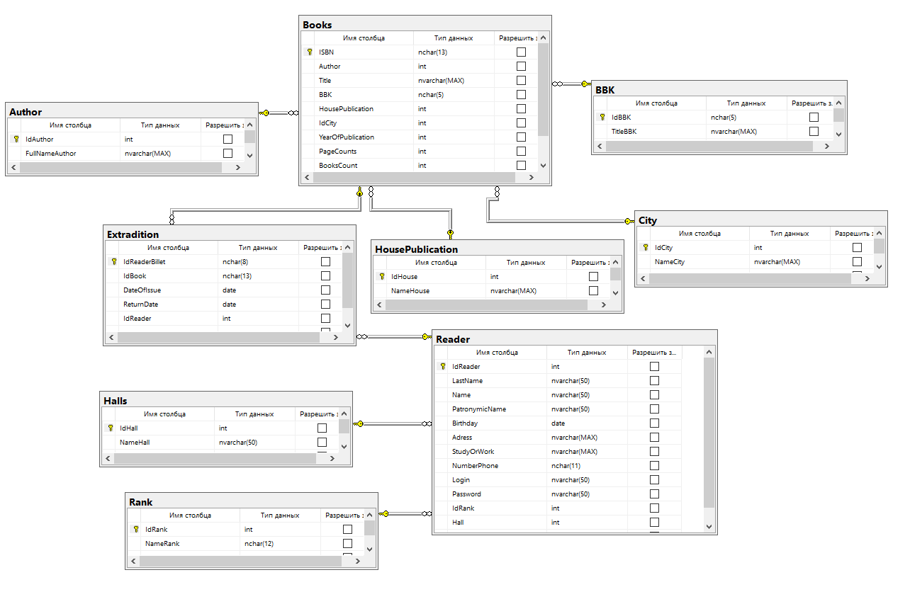
ERD-диаграмма

Slide 5


Руководство по стилю
Цветовая гамма
Логотип
#1164B4
#3399FF
#99CCFF
#FFFFFF

Slide 6
Руководство по стилю

Slide 7
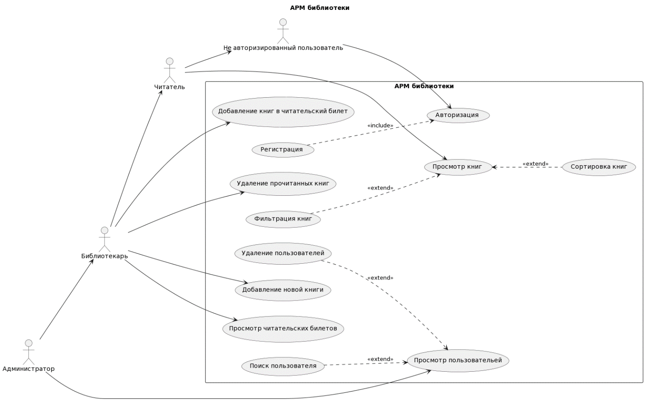
Функции ИС

Slide 8
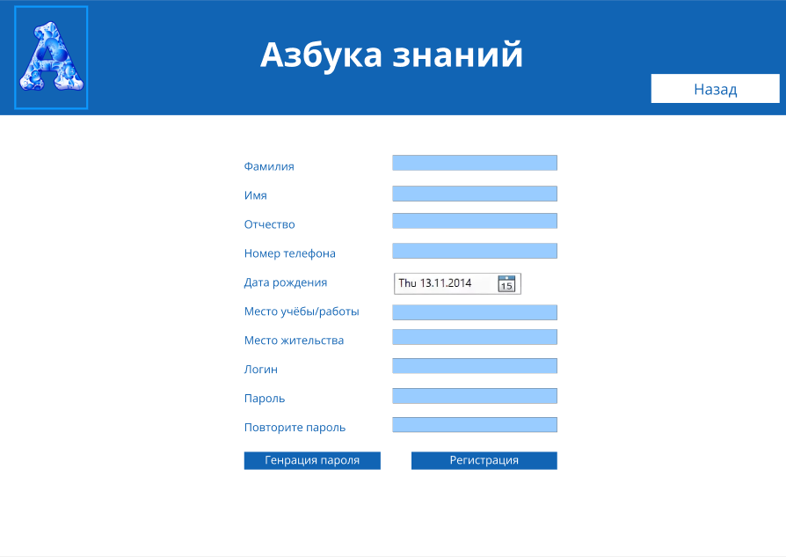
Регистрация
Проверка правильности заполнения ФИО, номера телефона, даты рождения, место жительства и место учёбы или работы, логина
Сложность пароля
Проверка совпадения паролей
Генерация пароля
Проверка уникальности логина и номера телефона

Slide 9
Тестовое покрытие функции «Регистрация»

Slide 10
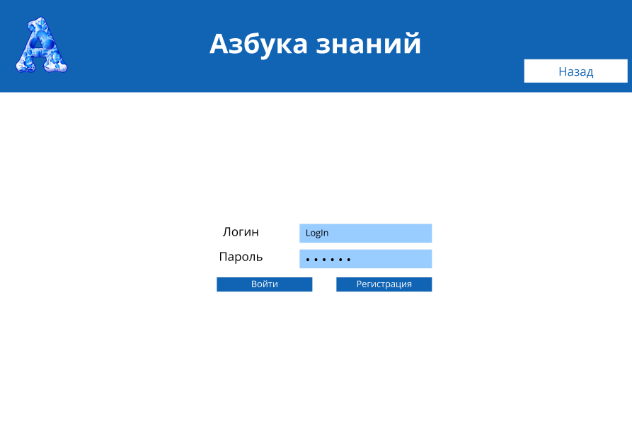
Авторизация
Проверка наличия пользователя по логину в базе данных
Сравнение пароля в БД и введённый пользователем

Slide 11
Тестовое покрытие функции «Авторизация»

Slide 12
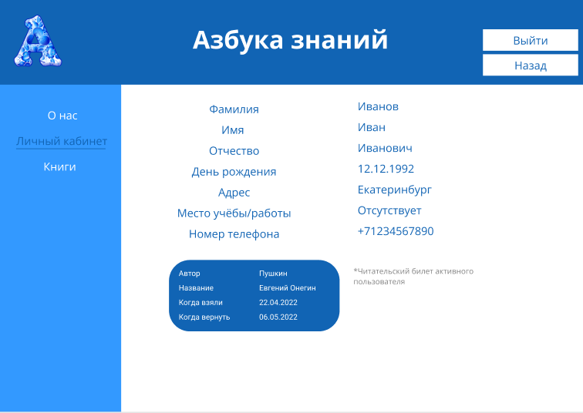
Интерфейс пользователя
Ограничен просмотром читательских билетов (кроме своих), пользователей и любой редакцией

